Slide 1

Teoria dos Grafos – 60 horas
Prof: Juliano Ratusznei.
Email: juliano.ratusznei@unicid.edu.br

Slide 2
Plano de ensino
Conceitos Básicos
- Grafos direcionados e não direcionados: definições gerais, formas de representação, matriz e lista de adjacência, matriz de incidência.
Aplicações
- Ciclos em grafos e dígrafos;

Slide 3
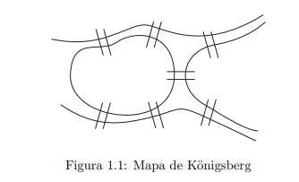
Teoria dos Grafos
Conceitos Básicos
A Literatura afirma que a teoria dos grafos começou na cidade de Königsberg em 1736 pelo grande matemático suíço Leonhard Euler (1707-1783).

Slide 4
Teoria dos Grafos
Para resolver o problema, Euler montou um diagrama que representasse o mapa da cidade.
Ilha e margem são PONTOS a serem alcançados. Ele os chamou de vértice
Cada ponte ou LIGAÇÃO chamou de aresta

Slide 5
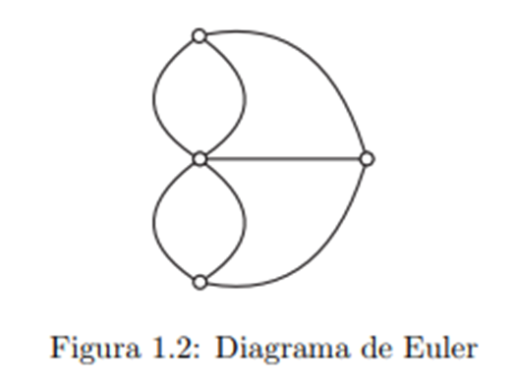
Teoria dos Grafos
Diagrama de Euler
Grafo não orientado.

Slide 6
Teoria dos Grafos – Grafos orientados
Chama-se grafo orientado ou dígrafo a um grafo em que as arestas são orientadas.

Slide 7
Teoria dos Grafos – DÍgrafos
Uma aresta orientada (v_{i}-v_{j}) é uma aresta emergente do vértice v_{i} e é uma aresta incidente no vértice v_{j}

Slide 8
Teoria dos Grafos – DÍgrafos
Podemos definir um caminho de navegação
Caminho orientado
Circuito orientado ou ciclo orientado
Dígrafo tem cicuito euleriano
Todos os vértices semigrau emergente = semigrau incidente

Slide 9
Teoria dos Grafos – DÍgrafos
Como exercício verifique
Caminhos orientados
Caminhos simples orientados
Caminhos elementares orientados
Circuitos orientados
Circuitos simples orientados
Ciclos orientados

Slide 10
Dígrafo Acíclico
Possui um vértice fonte
Possui um vértice sumidouro
2
3
1
5
4

Slide 11
Dígrafo fortemente Conexo
Todos os vértices possuem um caminho para os demais vértices
2
3
1
5
4

Slide 12
Dígrafo Fracamente Conexo
Todos os vértices possuem um caminho orientado de v_{i} para v_{j}, mas não há um caminho orientado de v_{j} para v_{i}.
2
1
3
5
4

Slide 13
Dígrafo PESADO
É quando as arestas possuem pesos (valores para atravessar a aresta)
3
2
2
1
4
3
1
4
1
2
5
4
2

Slide 14
Dígrafo PESADO
É quando as arestas possuem pesos (valores para atravessar a aresta)
3
2
2
1
4
3
1
4
1
2
5
4
2

Slide 15
Dígrafo – fecho transitivo

Slide 16
Teoria dos Grafos – Representações
Dígrafo ou quiver consiste de:
um conjunto V de vértices,
um conjunto E de arestas e
mapas s, t : E → V, onde s(e) é a fonte e t(e) é o alvo da aresta direcionada e. Portanto mapa trabalhamos com o caminho entre os vértices.

Slide 17
Teoria dos Grafos – Representações
Grafo é dado por
um conjunto V de vértices,
um conjunto E de arestas e
uma função w : E → P(V) que associa a
cada aresta um subconjunto de dois ou de um elemento de V,
São os pontos terminais da aresta.
Em um grafo e/ou dígrafo pesado associamos a função adicional E → R que associa um custo a transpassar cada aresta.

Slide 18
Teoria dos Grafos – Representações
Graficamente
Desenhado um círculo para cada vértice
Para cada aresta é desenhado um arco o qual conecta um ou dois vértices.
Matematicamente
conjunto de vértices V = {1, 2, 3, 4}
conjunto de arestas E = { {1,2}, {1,3}, {1,4}, {2,4}, {3,4} }

Slide 19
Teoria dos Grafos – Representações
Computacionalmente
vetor de vértices V = {1, 2, 3, 4}
int vértice [4];
lista de arestas E = { {1,2}, {1,3}, {1,4}, {2,4}, {3,4} }
#define qtdArestas 5
struct Aresta{
int vEmergente;
int vIncidente;
}aresta[qtdAresta];

Slide 20
Implementações de grafo
Matriz de adjacência
0 | 1 | 1 | 0 | 0
0 | 0 | 0 | 1 | 0
0 | 1 | 0 | 1 | 1
0 | 0 | 0 | 0 | 0
0 | 1 | 1 | 0 | 0

Slide 21
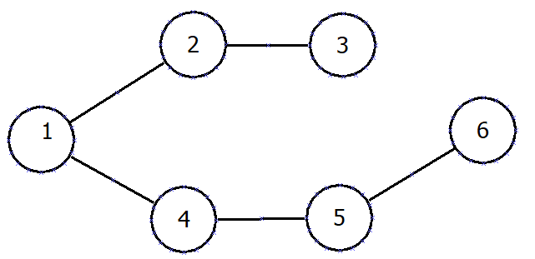
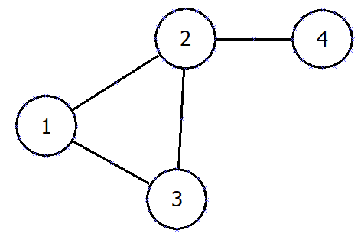
Teoria dos Grafos – Representações
Qual o melhor formato de representar um grafo computacionalmente?
Matriz de adjacência ?
Lista de arestas ?

Slide 22
Teoria dos Grafos – Representações
A estrutura de dados usada dependerá tanto da estrutura do grafo quanto do algoritmo usado para manipulá-lo.
Estruturas do tipo
Lista - grafos esparsos
Matriz – grafos muito conexos.
Aplicações reais, a melhor estrutura é uma combinação de lista com matriz.

Slide 23
Teoria dos Grafos – Representações
Estruturas do tipo lista incluem a
lista de incidência
V = 1 incidente V = {2,4}
V = 1 não incidente V = {3,5,6}
lista de adjacência
matriz de adjacência onde ambas linhas e colunas possuem vértices

Slide 24
Exercícios
Implementar em uma linguagem a matriz de adjacência do slide 12.
Implementar em linguagem C a matriz de adjacência do dígrafo abaixo

Slide 25
Exercícios
Implementar em linguagem C a matriz de adjacência do grafo abaixo

Slide 26
Teoria dos Grafos – Representações
Exercícios 1:
Sendo o grafo da figura ao lado:
Crie um algoritmo em linguagem C que procure um caminho entre um
vértice de origem
e um vértice de destino
O usuário entra com os vértices de origem e destino

Slide 27
Fim aula 2
Conceitos Básicos
- Grafos direcionados e não direcionados: definições gerais, formas de representação, matriz e lista de adjacência, matriz de incidência.
Aplicações
- Ciclos em grafos e dígrafos;

